Slide 3
목 차
01
확률분포
02
이항분포
03
포아송분포

Slide 4
01 확률분포
:: Keywords 확률분포 | 균등분포 | 정규분포 | 표준정규분포

Slide 5
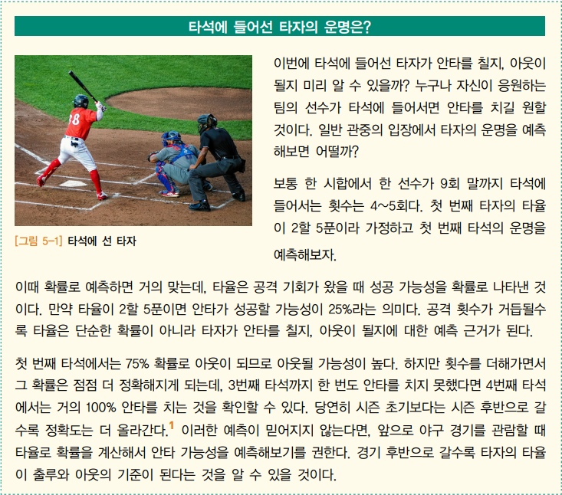
확률분포

Slide 6
확률분포
확률분포의 정의
확률분포(probability distribution)는 미래에 발생할 사건에 대해 확률을 나열한 것
→ 확률분포는 그래프나 표로 나타낸다.
여러 가지 대안 가운데 하나를 선택해야 하는 경우에는 정보의 양이 많을수록 의사결정을 하는 데 유리하다.
4장에서 살펴본 월드컵과 치킨집의 사례에서 치킨집 점주가 위험 기피자(risk-averter)라면 135마리보다 더 적게 준비하여 낭비를 피할 것이며, 반대로 위험 선호자(risk-lover)라면 135마리보다 좀 더 준비하여 적극적으로 판촉 활동을 벌일 수도 있다.

Slide 7
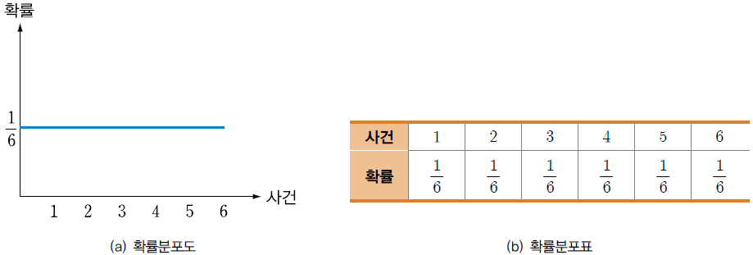
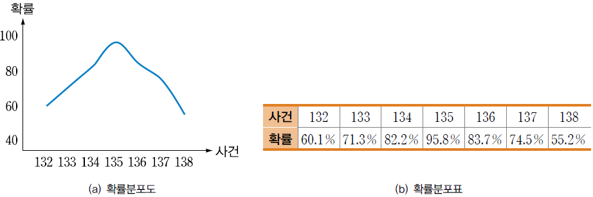
확률분포
Ex. 주사위를 던지기
→ 주사위를 던지면 1, 2, 3, 4, 5, 6의 6개 중 하나의 결과가 발생 이에 대한 확률을 다음과 같이 나타낼 수 있다.
cf. 치킨집의
판매량 예측에 대한
확률분포를 나타내면

Slide 8
균등분포
균등분포 (uniform distribution)
이러한 예와 같이 과거의 경험이 미래를 예측하는 데 어떤 영향도 미치지 않으며, 나타날 가능성이 모두 동일한 분포
→ 변수의 특성에 따라 이산 균등분포(discrete uniform distribution)와
연속 균등분포(continuous uniform distribution)로 구분

Slide 9
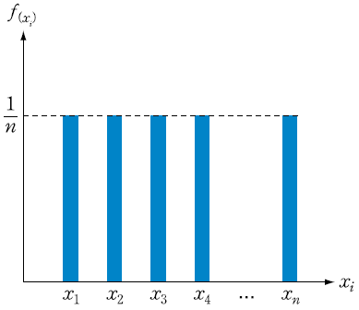
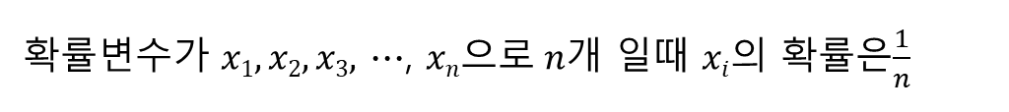
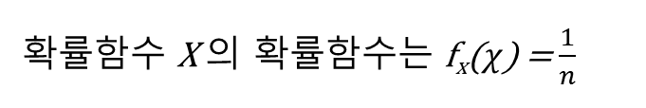
균등분포
이산균등분포
정의된 구간에서 확률분포 함수의 모든 확률이 동일한 분포
확률변수가 $x1, x2, x3,$ ∙∙∙, $xn$으로$n$개 일때 $xi$의 확률은$\frac{1}{n}$
확률함수 X 의 확률함수는 f_{x}($χ$) = $\frac{1}{n}$
→

Slide 10
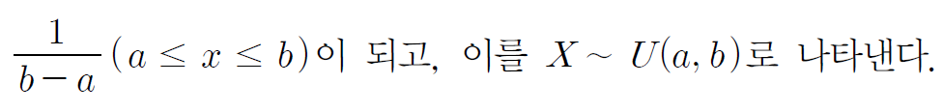
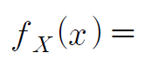
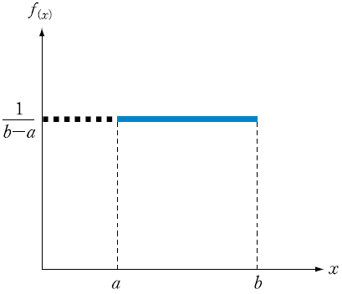



균등분포
연속균등분포
특정 범위 내에서 모든 확률함수가 동일한 분포
확률변수가 $X가 a와 b구간에서 균등분포를 가진다면$
확률변수가 $X$의 확률함수는 이 되고
→
확률변수 $X$의 확률함수는 로 나타낸다.

Slide 11
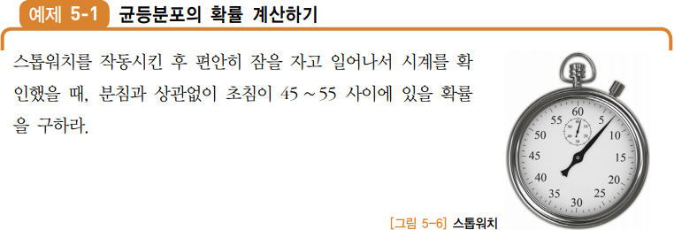
균등분포

Slide 12
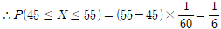
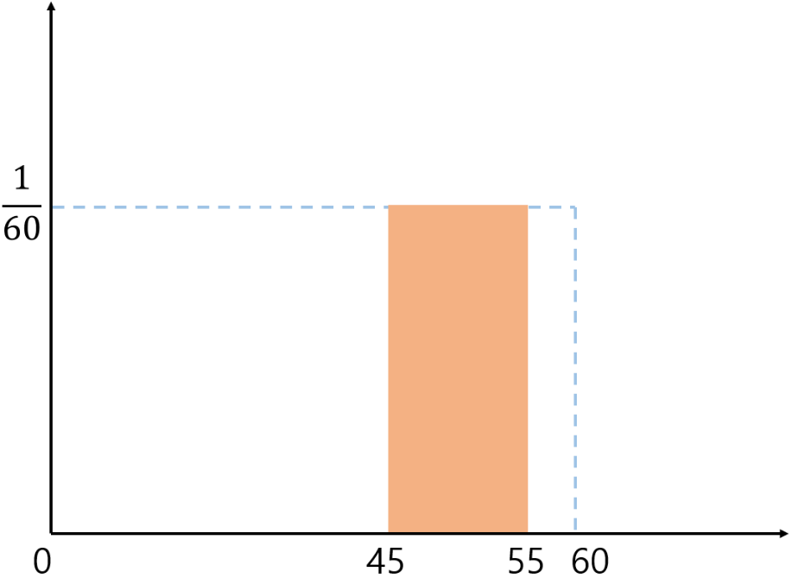
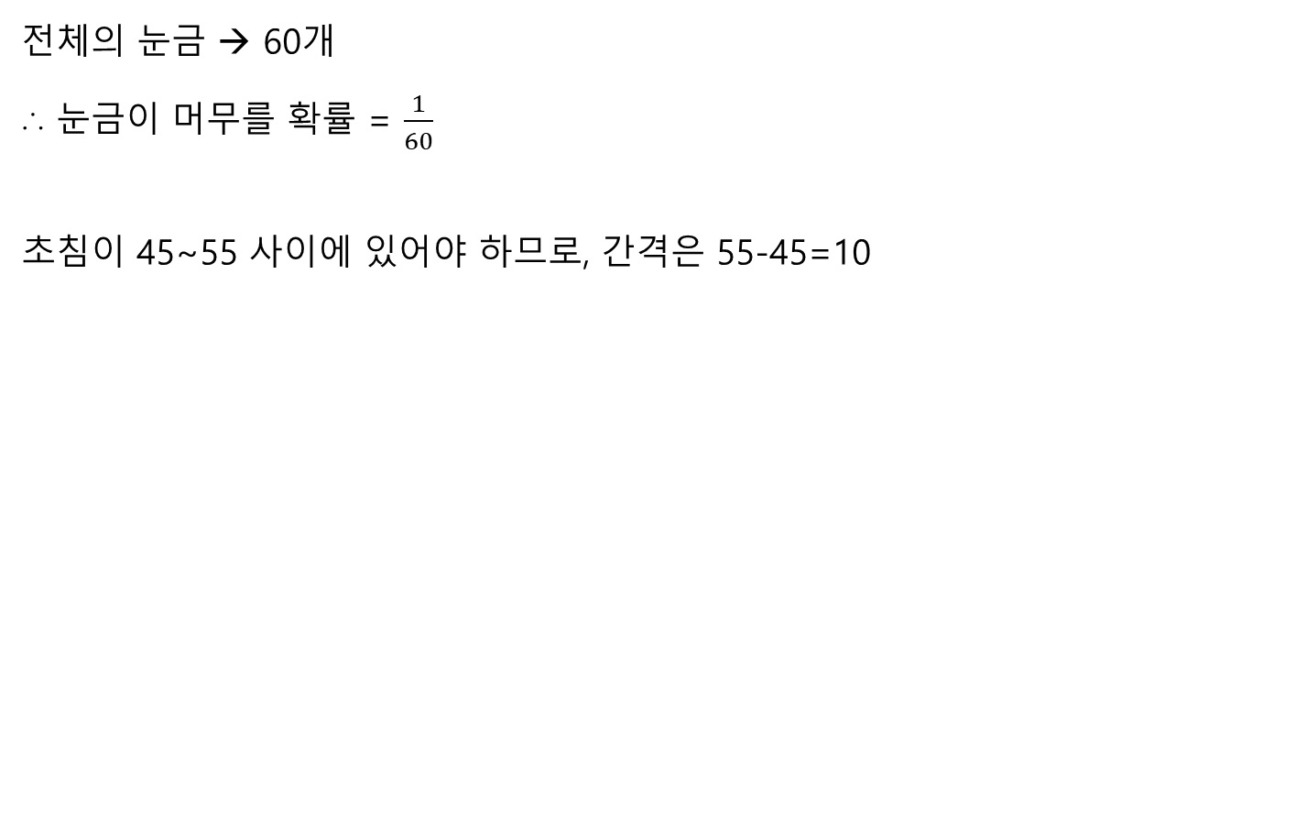
균등분포 (예제 풀이)
전체의 눈금 → 60개
∴ 눈금이 머무를 확률 = $\frac{1}{60}$
초침이 45~55 사이에 있어야 하므로, 간격은 55-45=10

Slide 13

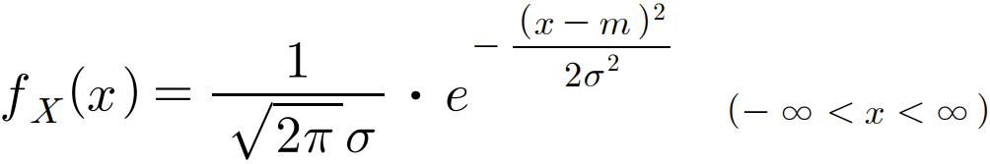
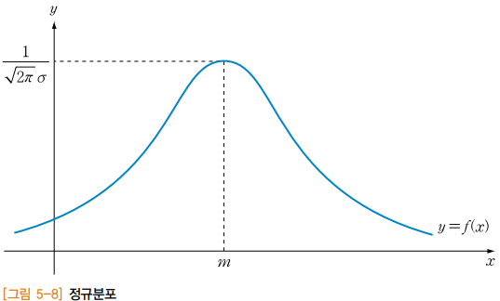
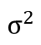
정규분포와 표준정규분포
정규분포 (normal distribution)
축적된 데이터를 기준으로 미래를 예측할 수 있는 분포
→ 통계학에서 가장 많이 사용되는 분포이며, 평균과 분산만으로 그 특성을 모두 설명할 수 있어 아주 편리
$$σ^{2}$$

Slide 14
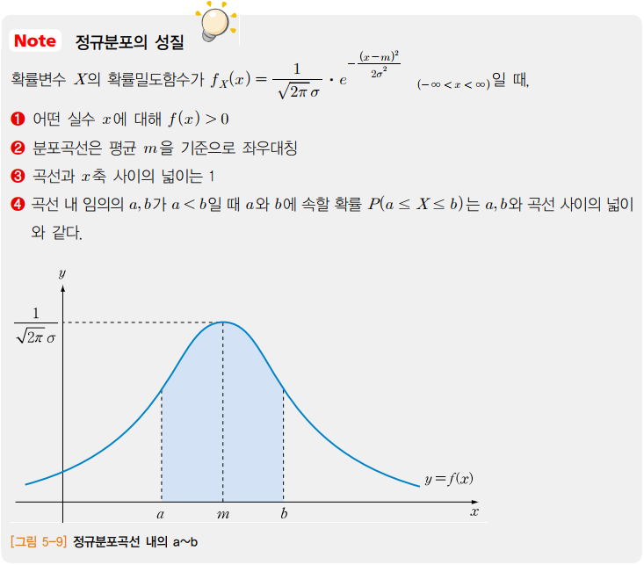
정규분포와 표준정규분포

Slide 15
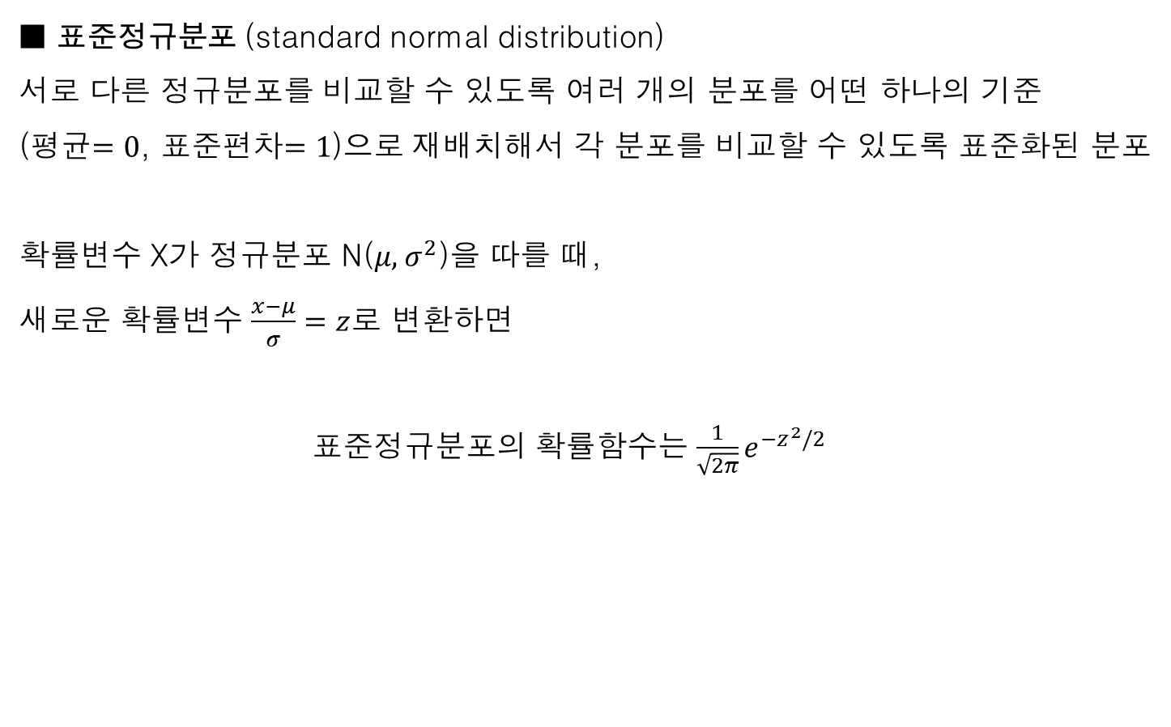
정규분포와 표준정규분포
표준정규분포(standard normal distribution)
서로 다른 정규분포를 비교할 수 있도록 여러 개의 분포를 어떤 하나의 기준으로 (평균=0, 표준편차1)으로 재배치해서 각 분포를 비교할 수 있도록 표준화된 분포

Slide 16
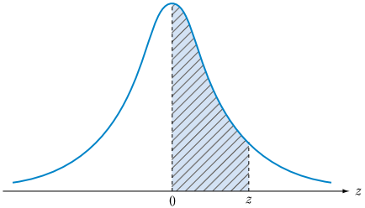
정규분포와 표준정규분포
확률변수 $Z$의 값이 구간 ($0$, $𝓏)에 속할 확률 P(0≤Z$ $≤𝓏)는$

Slide 17
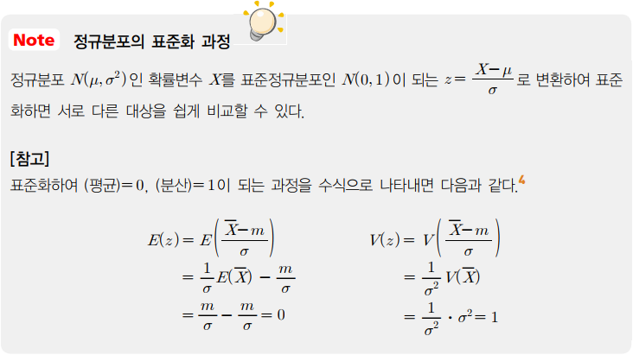
정규분포와 표준정규분포

Slide 18
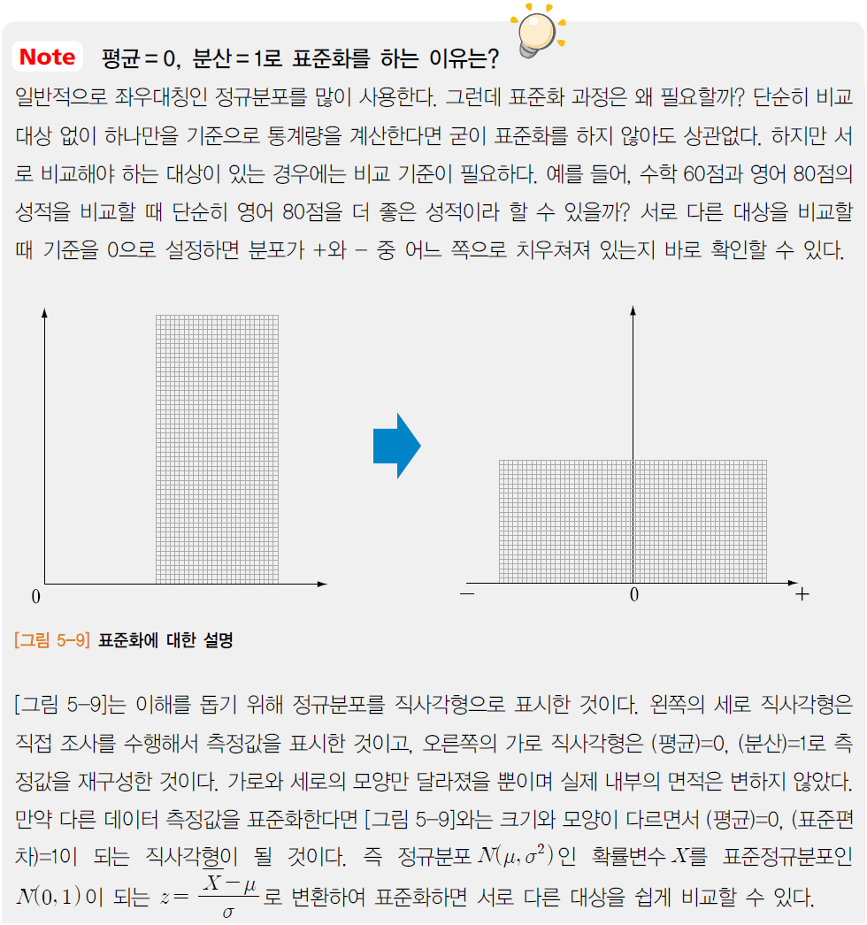
정규분포와 표준정규분포

Slide 19
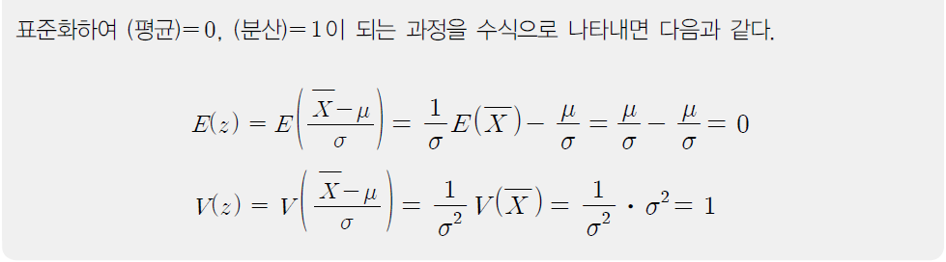
정규분포와 표준정규분포

Slide 20
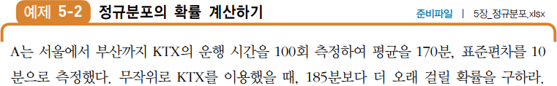
정규분포와 표준정규분포

Slide 21
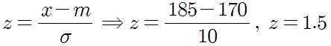
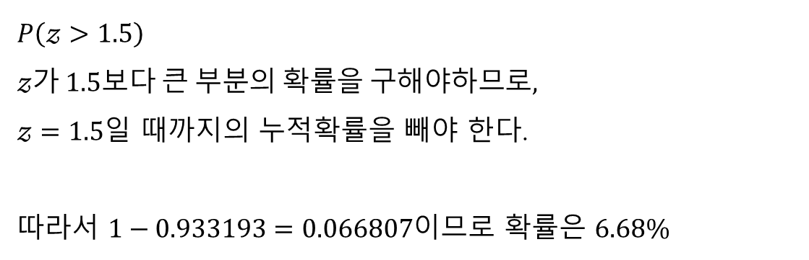
정규분포와 표준정규분포 (예제 풀이)
$$P\left(x>185\right)를 표준정규분포로 변경하면$$
$$P\left(𝓏>1.5\right)$$
$$𝓏가 1.5보다 큰 부분의 확률을 구해야하므로,$$
$𝓏=1.5$일 때까지의 누적확률을 빼야 한다.
따라서 $1−0.933193=0.066807$이므로 확률은 $6.68\%$

Slide 22
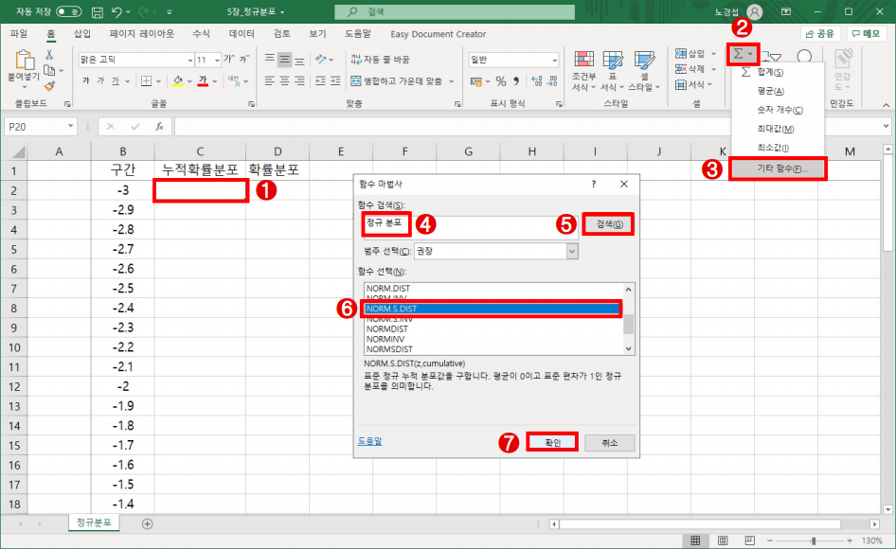
정규분포와 표준정규분포 (예제 Excel 풀이)

Slide 23
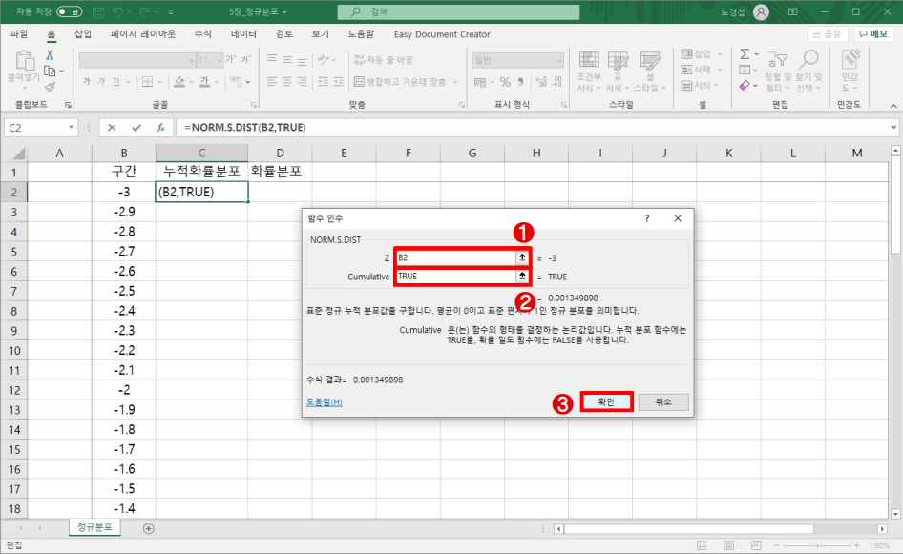
정규분포와 표준정규분포 (예제 Excel 풀이)

Slide 24
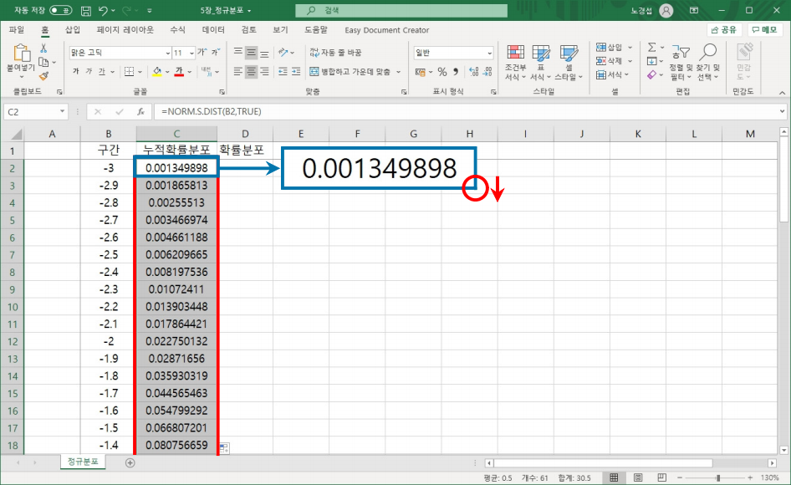
정규분포와 표준정규분포 (예제 Excel 풀이)

Slide 25
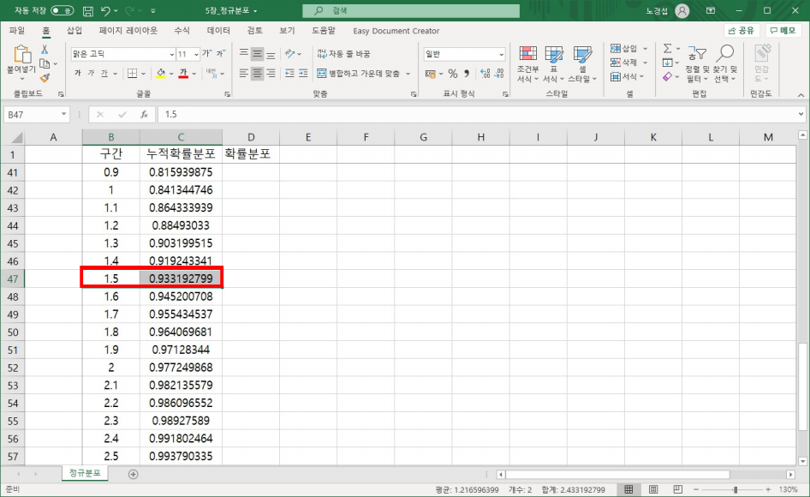
정규분포와 표준정규분포 (예제 Excel 풀이)

Slide 26
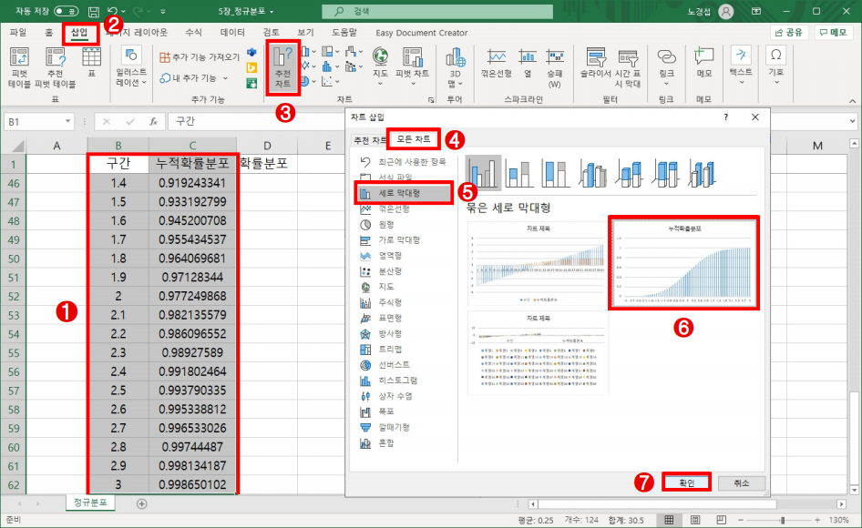
정규분포와 표준정규분포 (예제 Excel 풀이)

Slide 27
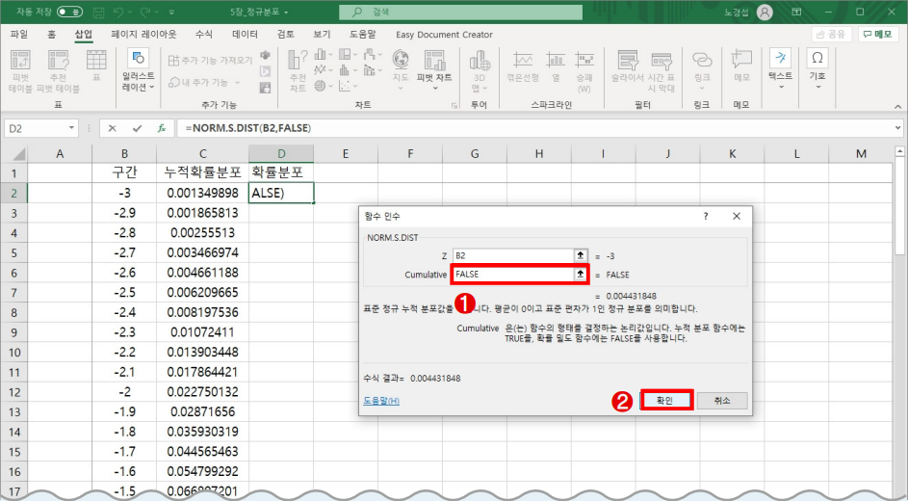
정규분포와 표준정규분포 (예제 Excel 풀이)

Slide 28
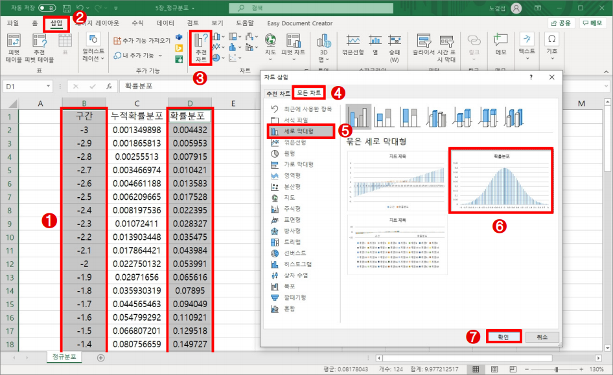
정규분포와 표준정규분포 (예제 Excel 풀이)

Slide 29
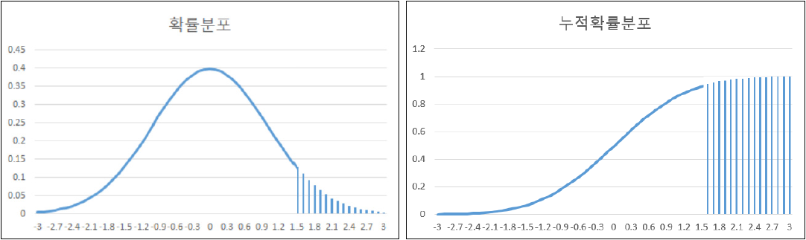
정규분포와 표준정규분포 (예제 Excel 풀이 완성)

Slide 30
02 이항분포
:: Keywords 베르누이 분포 | 이항분포 | 이항분포의 확률 계산
정규근사를 통한 이항분포의 연속성 수정

Slide 31
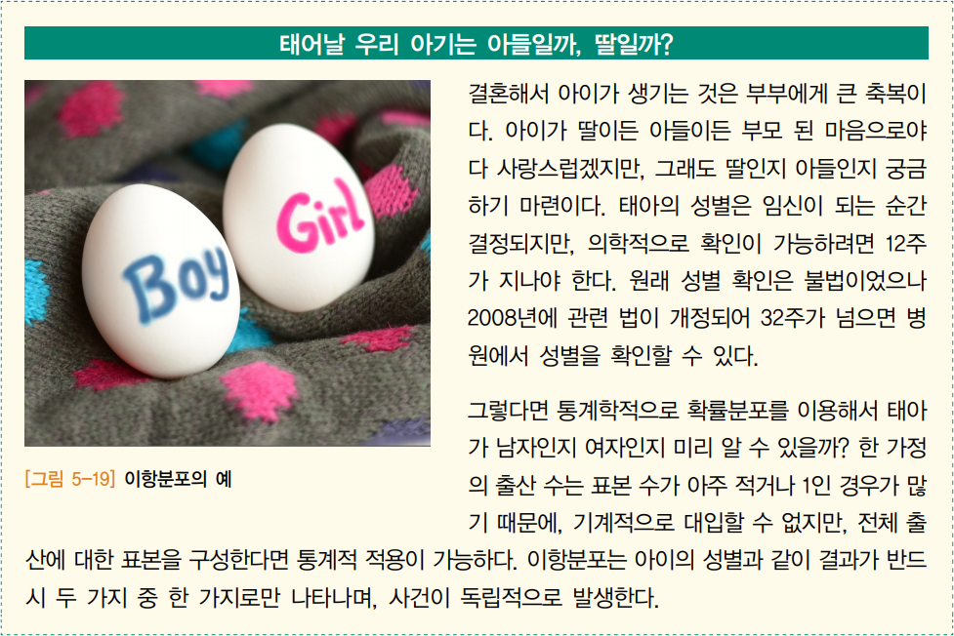
이항분포

Slide 32
베르누이분포
이항분포에서 베르누이 시행과 베르누이 분포를 먼저 알아야 하는 이유는 베르누이 시행의 결과를 바탕으로 이항분포를 설명하기 때문
■ 베르누이 시행 (Bernoulli's trials)
서로 반대되는 사건이 일어나는 실험을 반복적으로 실행하는 것
→ 서로 반대되는 사건이란 반드시 두 개만 존재하며 절대 동시에 발생하지 않는 배타적인 사건
Ex. 동전 던지기와 주사위 던지기

Slide 33
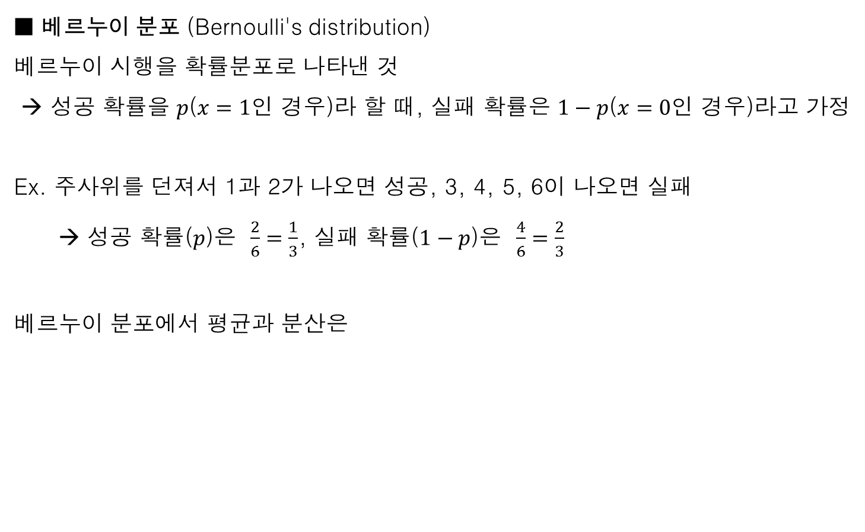
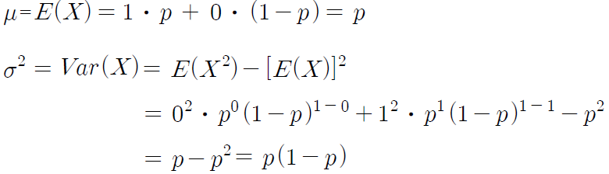
베르누이분포
베르누이 분포(bernoulli’s distribution)

Slide 34
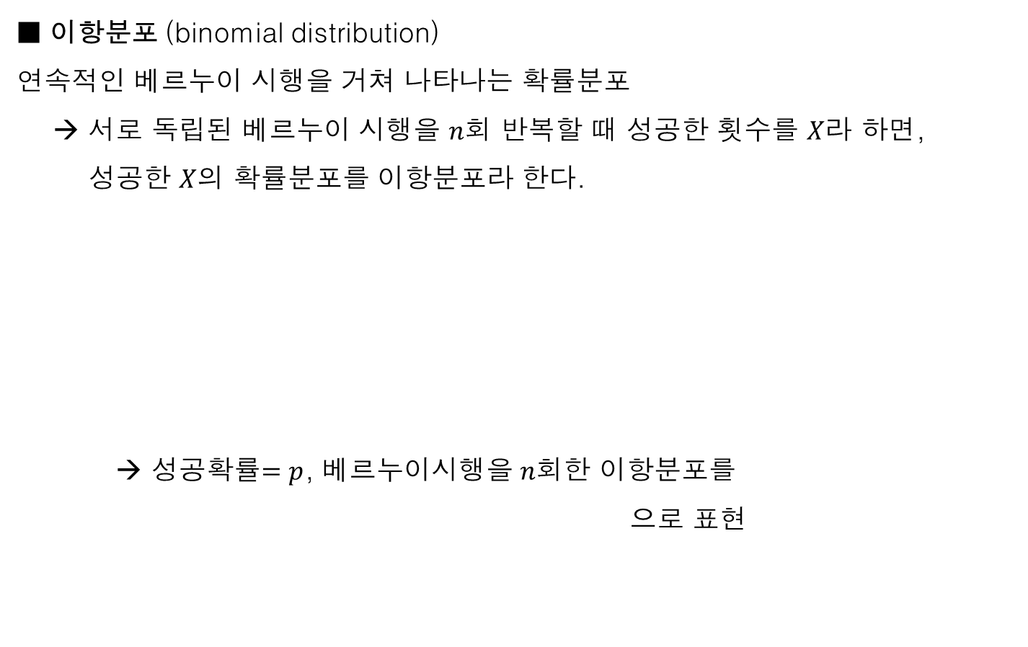
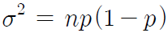
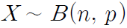
이항분포
이항분포 (binomial distribution)

Slide 35
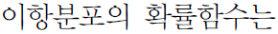
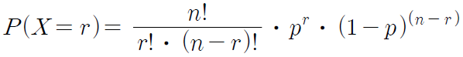
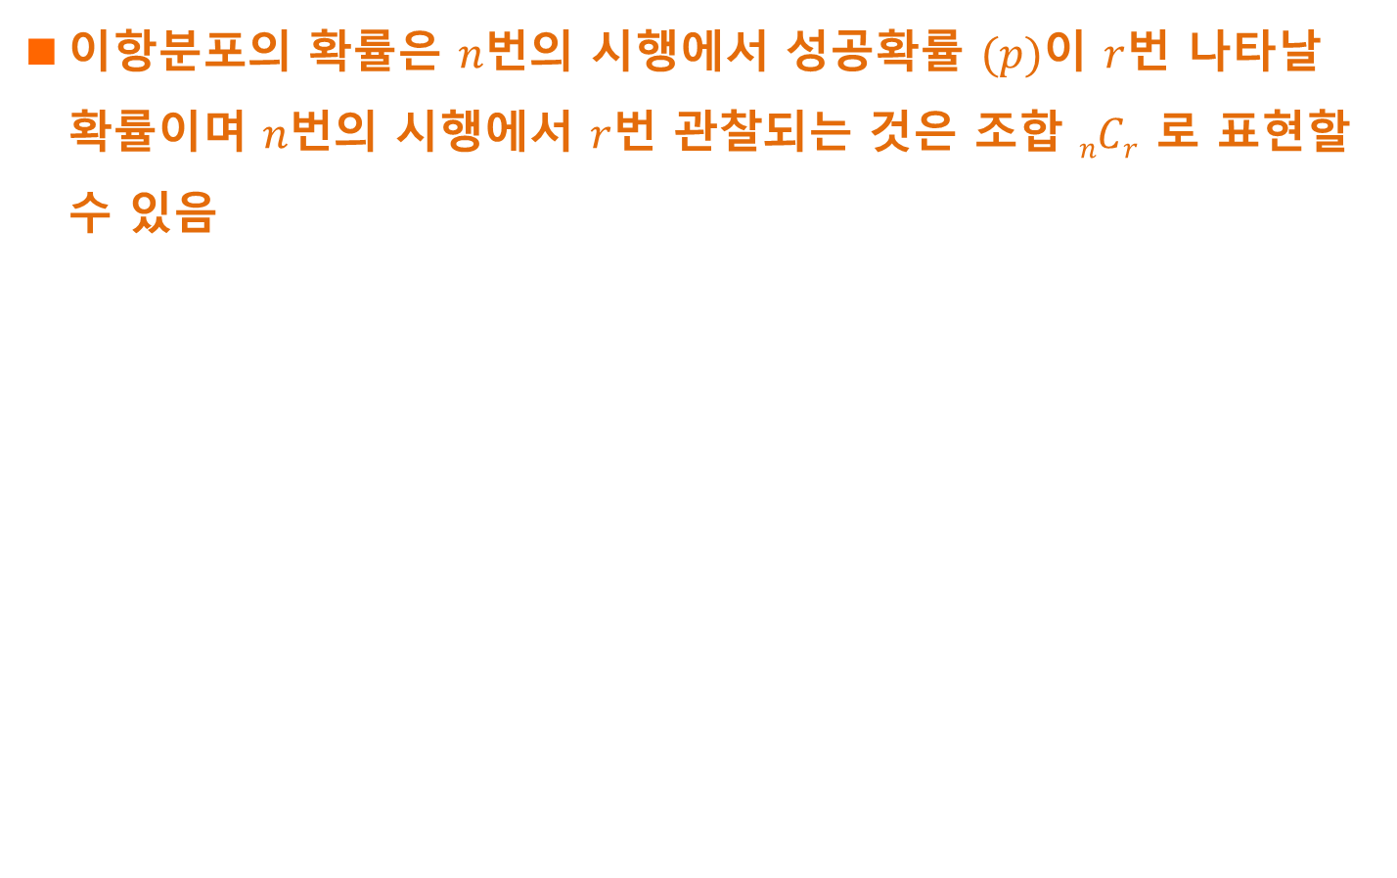
이항분포
이항분포의 확률은 $n$번의 시행에서 성공확률 $(p)$이 $r$번 나타날 확률이며 $n$번의 시행에서 $r$번 관찰되는 것은 조합 $nCr$ 로 표현할 수 있음

Slide 36
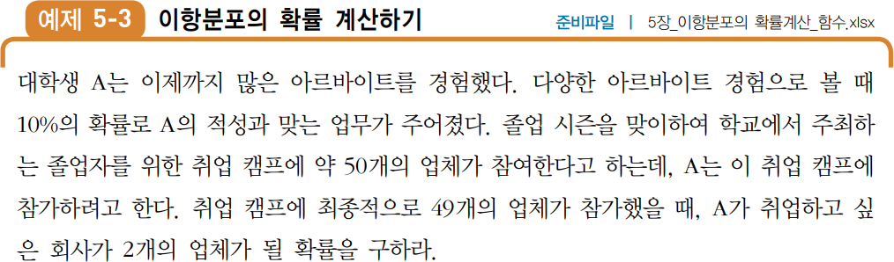
이항분포

Slide 37
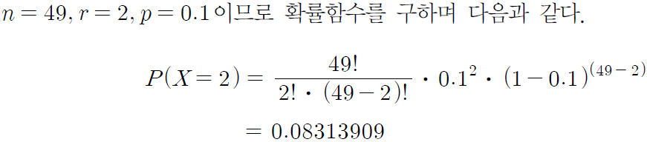
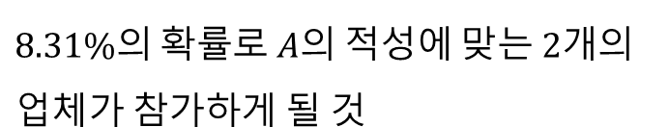
이항분포 (예제 풀이)
이므로 확률함수를 구하며 다음과 같다.
→
$$8.31\%의 확률로 A의 적성에 맞는 2개의 업체가 참가하게 될 것$$

Slide 38
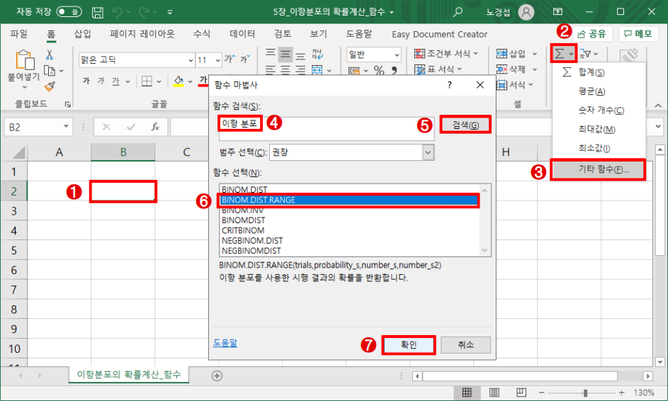
이항분포 (예제 Excel 풀이)

Slide 39
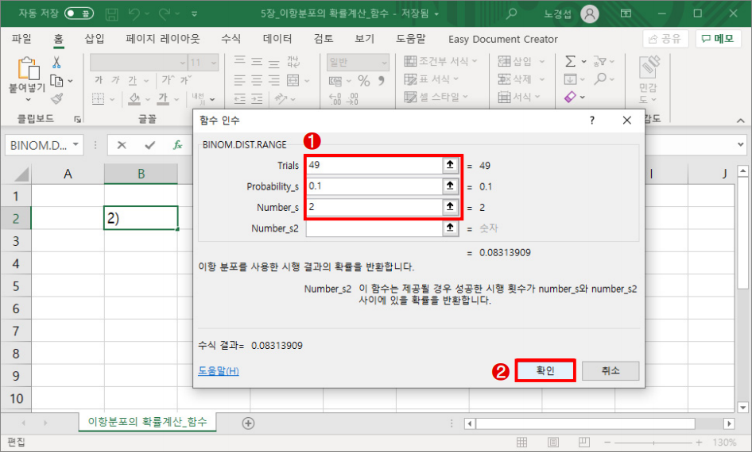
이항분포 (예제 Excel 풀이)

Slide 40
이항분포 (예제 Excel 풀이 완성)

Slide 41
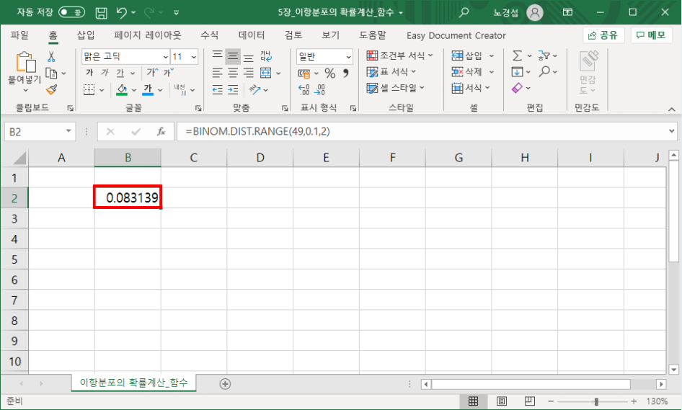
이항분포 (예제 Excel 풀이 완성-참고)

Slide 42
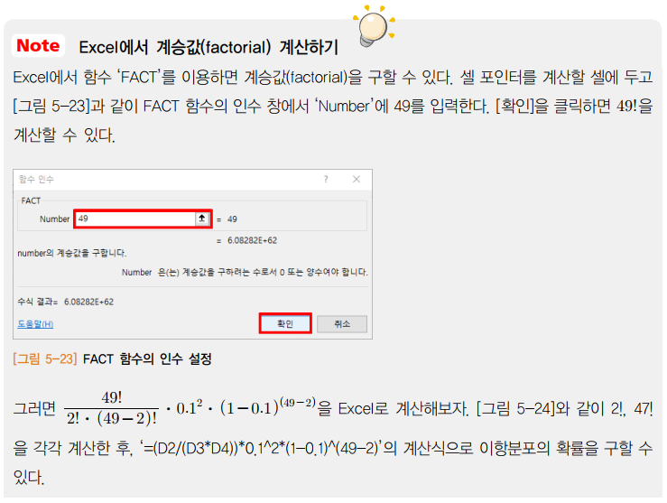
이항분포 (예제 Excel 풀이 완성-참고)

Slide 43
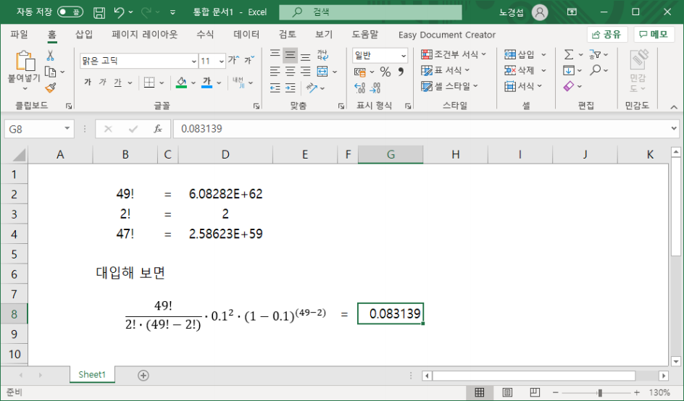
이항분포 (예제 Excel 풀이 완성-참고)

Slide 44
정규근사를 통한 이항분포의 연속성 수정
이항분포에서도 정규분포를 이용할 수 있다
이항분포 : 이산형 분포
정규분포 : 연속적인 분포
이항분포의 확률을 알고 있더라도 충분히 많은 실험(예를 들어 1천 회)을 해서
그 확률이 맞다는 것을 확인하는 과정을 거쳐 정규근사(asymptotic normality)한다는 것을 확인하기 위함
(그러나 충분히 사건을 발생시키더라도 이항분포와 정규분포의 차이는 생긴다.)
주사위를 던져서 1과 2가 몇 번이나 나오는지 확인한다고 할 때,
1과 2는 이산된 분포지만 충분히 많은 실험을 한다 해도 확률이 정확하게 1/3이 아님.

Slide 45
정규근사를 통한 이항분포의 연속성 수정
그러므로 정규분포로 구성하는 과정에서 이 중간을 구성하는 값들이 존재하게 되고, 이런 중간의 값들을 좀 더 정확하게 확인하기 위하여 0.5로 보정
이때 구간이라면
하한에서는 -0.5
상한에서는 0.5를 추가하여 분포를 확인
→ 이것을 연속성 수정(continuity correction)이라 한다.

Slide 46

정규근사를 통한 이항분포의 연속성 수정

Slide 47

정규근사를 통한 이항분포의 연속성 수정 (예제 풀이)

Slide 48

정규근사를 통한 이항분포의 연속성 수정 (예제 풀이)

Slide 49

정규근사를 통한 이항분포의 연속성 수정 (예제 풀이)

Slide 50
03 포아송분포
:: Keywords 포아송분포 | 포아송분포의 확률 계산
포아송분포와 정규분포와의 관계

Slide 51

포아송분포

Slide 52
포아송분포
■ 포아송분포 (poisson distribution)
특정한 사건이 발생할 가능성이 매우 드문 경우의 확률분포
ex. 기마대의 기병의 낙마사고 발생
손을 씻다 세면기에 휴대전화를 빠트릴 횟수
야구 관람 중에 홈런볼이나 파울볼을 받을 횟수
버스를 탈 때 1초도 기다리지 않고 정류장에 동시에 도착할 횟수 등

Slide 53



포아송분포
■ 말을 타는 횟수$(n)$중 말에서 떨어지는 사고가 발생하라 횟수$(x)$
$$포아송분포의 확률함수를 도출하기 위해서$$
$포아송분포의 평균\left(μ\right)과 분산(σ^{2}$)이 모두 $λ로 같다(μ=σ^{2}$=$λ$)는 가정이 필요
$$n개의 구간에서 발생할 확률은\frac{λ}{n}$$
에 대입하면

Slide 54




포아송분포의 확률 계산
$$단위 시간당 평균 사건 발생 건수를$$
$$로 표현$$

Slide 55

포아송분포

Slide 56

포아송분포의 확률 계산

Slide 57





포아송분포의 확률 계산 (예제 풀이)
■ 1회 이하로 휴대전화를 놓고 갈 확률 $P\left(X≤1\right)$ 1주일동안 휴대전화를 놓고 갈 평균 횟수=3
$x=1$을 대입하면
은 1번 이하로 휴대전화를 놓고 가는 경우이므로,
한 번도 실수를 하지 않는 경우
의 확률과
의 확률을 더하면
$$∴1회 이하로 휴대전화를 놓고 갈 확률은 19.91\%$$

Slide 58


포아송분포의 확률 계산 (예제 풀이)
■ 4~5회 휴대전화를 놓고 갈 확률 $P\left(4≤X≤5\right)$
휴대전화를 4회 놓고 가는 경우의 확률함수
휴대전화를 5회 놓고 가는 경우의 확률함수
$$두 값을 더하면 0.26885$$
∴
$$4\sim 5회 휴대전화를 놓고 갈 확률은 26.89\%$$

Slide 59

포아송분포의 확률 계산 (예제 Excel 풀이)

Slide 60

포아송분포의 확률 계산 (예제 Excel 풀이)

Slide 61

포아송분포의 확률 계산 (예제 Excel 풀이)

Slide 62

포아송분포의 확률 계산 (예제 Excel 풀이)
■ 4~5회 휴대전화를 놓고 갈 확률

Slide 63

포아송분포의 확률 계산 (예제 Excel 풀이)

Slide 64

포아송분포의 확률 계산 (예제 Excel 풀이)

Slide 65

포아송분포의 확률 계산 (예제 Excel 풀이)
■ 확률밀도함수를 이용하는 경우

Slide 66

포아송분포의 확률 계산 (예제 Excel 풀이)

Slide 67

포아송분포의 확률 계산 (예제 Excel 풀이 완성)

Slide 68


포아송분포와 정규분포의 관계

